Slide 1

НИУ ВШЭ Пермь ПИ-20-2
Факультет социально-экономических и компьютерных наук
Учебная практика
Автоматизация процесса учёта фактических трудозатрат сотрудников ООО «Окта групп»
Автор: Зарипзянов Данила Сергеевич
Научный руководитель: старший преподаватель кафедры информационных технологий в бизнесе факультета экономики, менеджмента и бизнес-информатики Красилич Надежда Владимировна
УДК: 004.514+004.65
Защита учебной практики
Дата выступления: 23.06.2022
Notes:
Добрый день!
Меня зовут …
Тема моего выступления …
Научный руководитель …

Slide 2

План доклада
Автоматизация процесса учёта фактических трудозатрат сотрудников ООО «ОКТА ГРУПП»
Дата выступления: 23.06.2022
Оглавление
1. Объект и предмет исследования
2. Цель и задачи
3. Реализация
4. Документация
5. Результаты и заключение
Автор: Зарипзянов Данила Сергеевич (dszaripzyanov@edu.hse.ru)
План доклада
Notes:
Не надо зачитывать план с экрана. Надо пересказать его в крупных единицах.

Slide 3
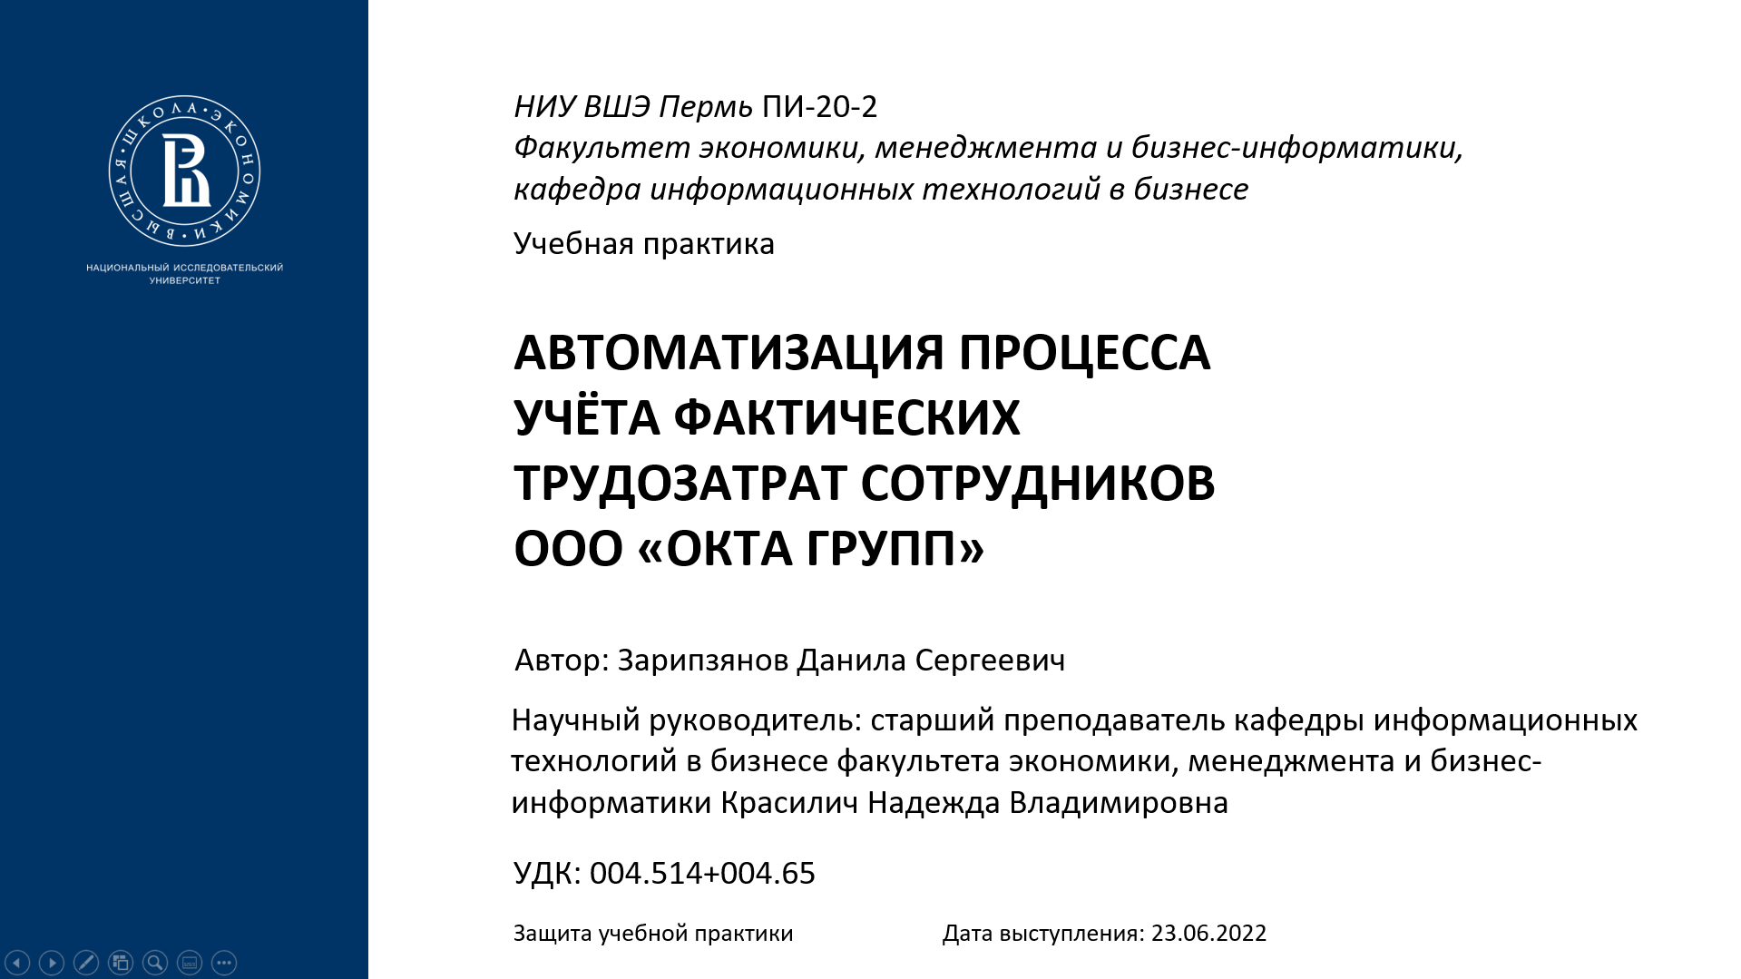
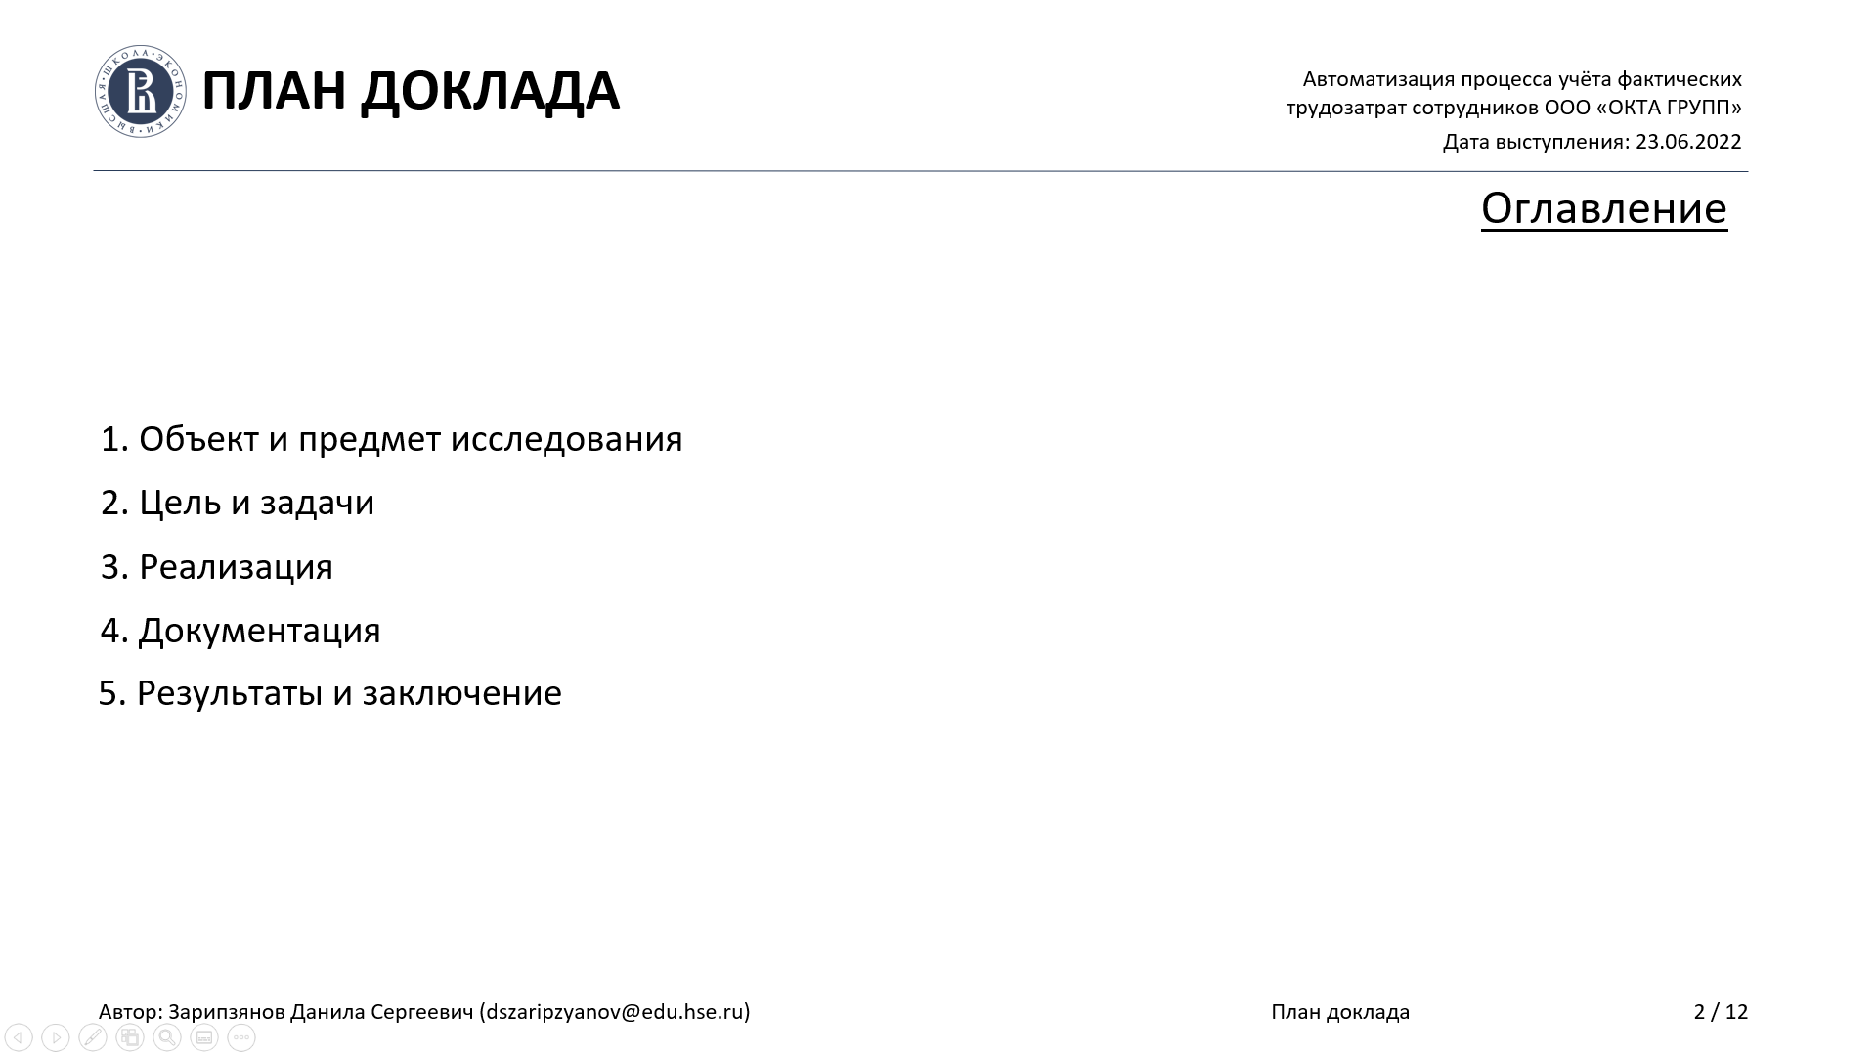
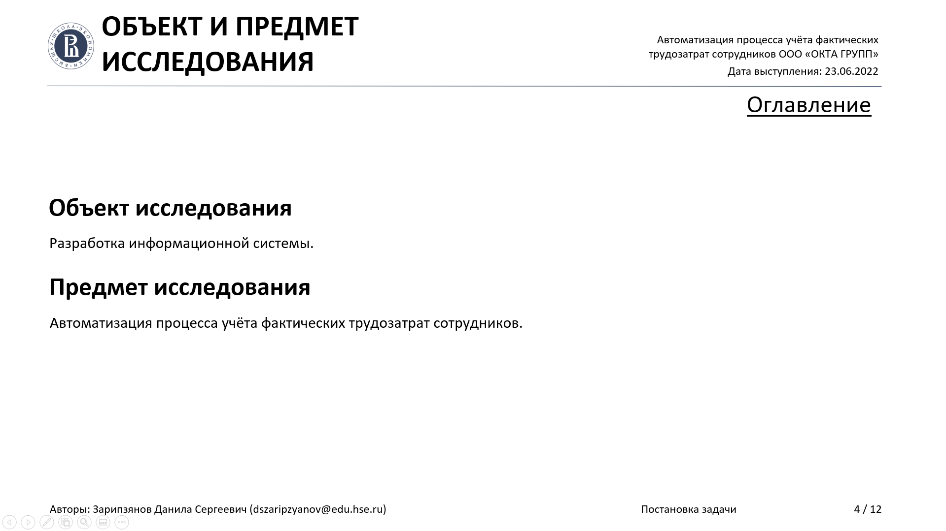
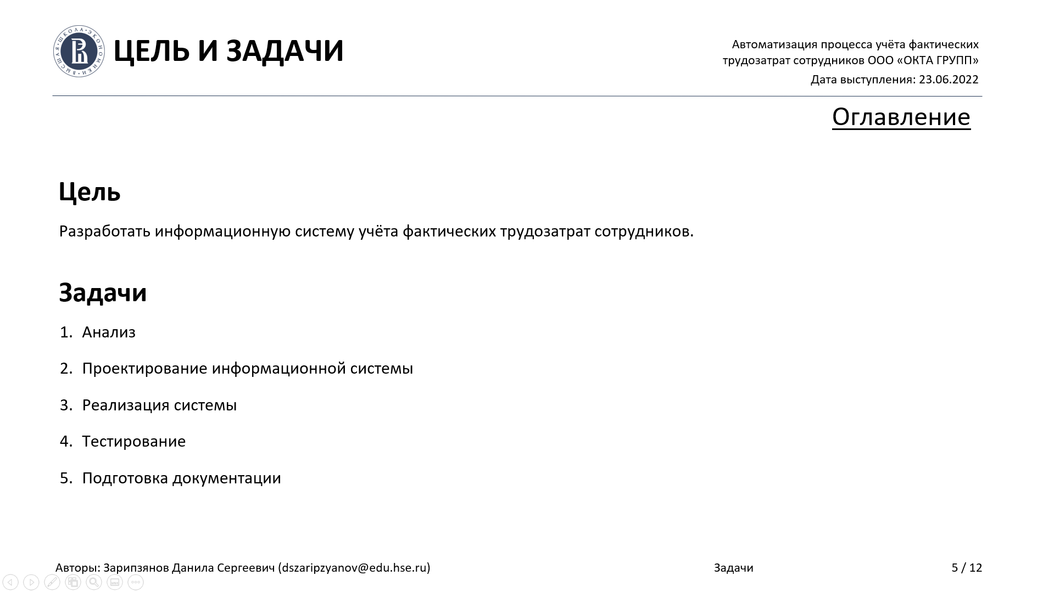
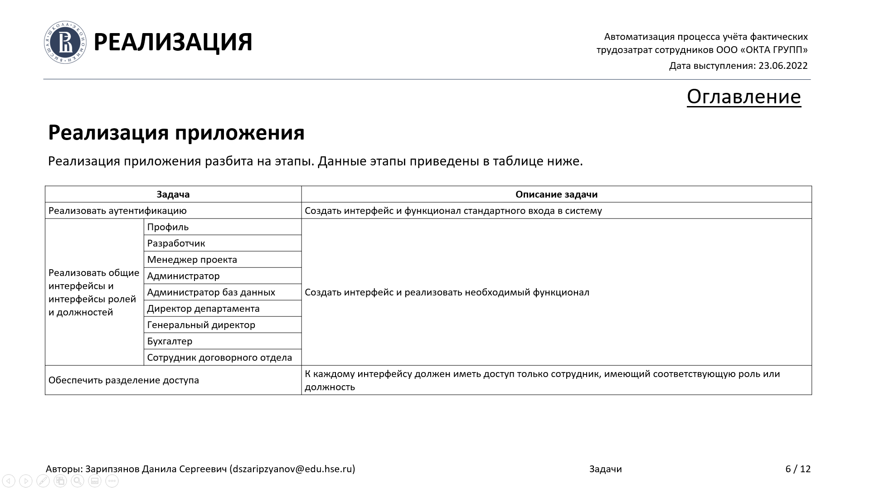
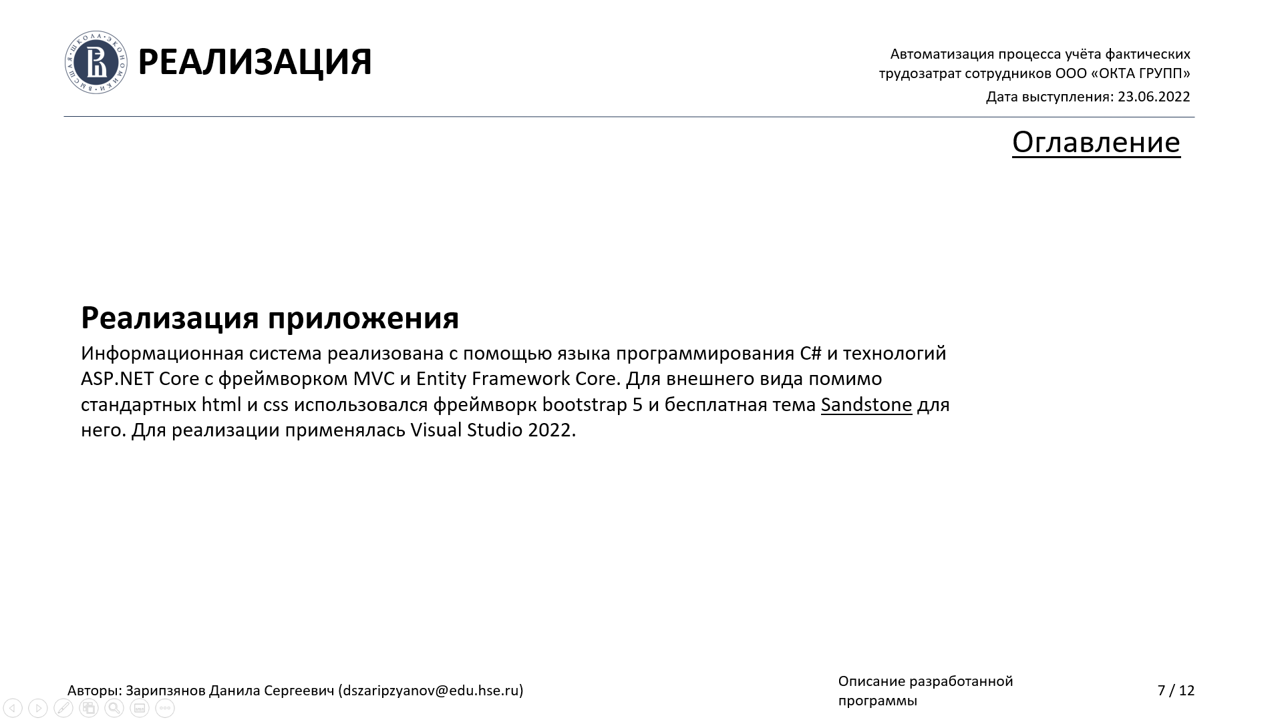
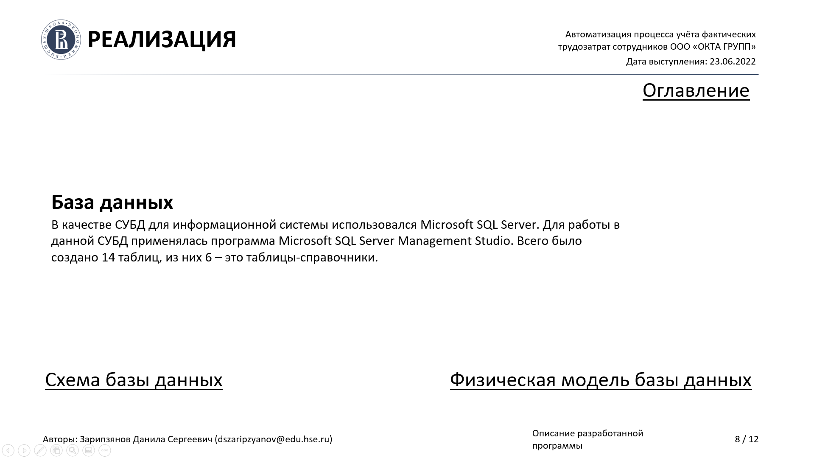
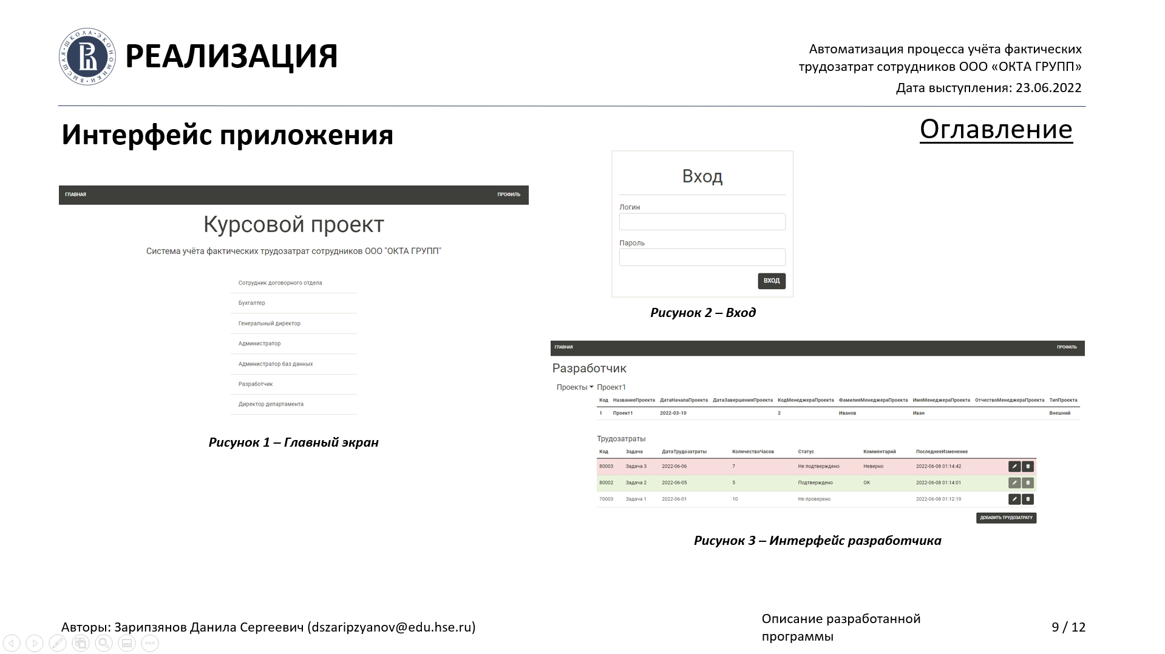
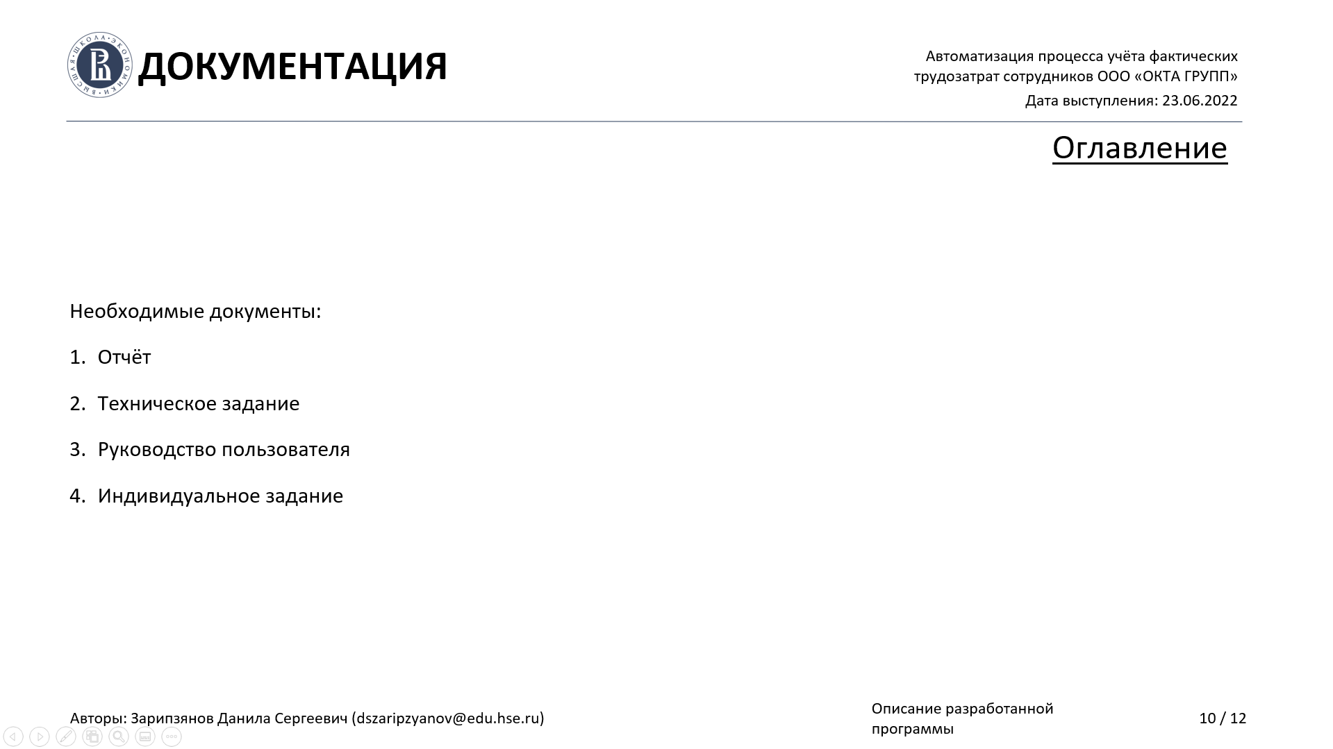
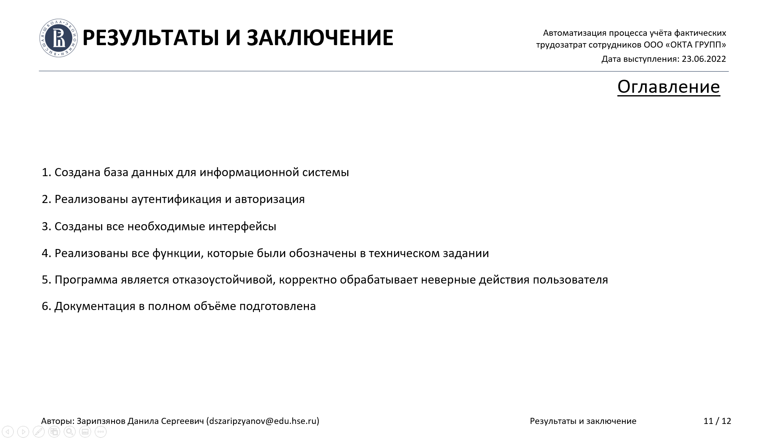
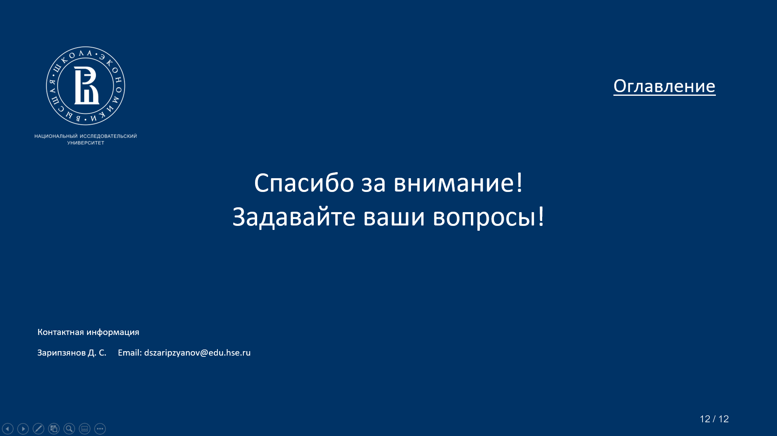
Оглавление
Автоматизация процесса учёта фактических трудозатрат сотрудников ООО «ОКТА ГРУПП»
Дата выступления: 23.06.2022
Оглавление
1
2
4
5
9
7
8
9
6
10
11
12
Авторы: Зарипзянов Данила Сергеевич (dszaripzyanov@edu.hse.ru)
Оглавление

Slide 4
Объект и предмет исследования
Автоматизация процесса учёта фактических трудозатрат сотрудников ООО «ОКТА ГРУПП»
Дата выступления: 23.06.2022
Оглавление
Объект исследования
Разработка информационной системы.
Предмет исследования
Автоматизация процесса учёта фактических трудозатрат сотрудников.
Авторы: Зарипзянов Данила Сергеевич (dszaripzyanov@edu.hse.ru)
Объект и предмет исследования

Slide 5
Цель и задачи
Автоматизация процесса учёта фактических трудозатрат сотрудников ООО «ОКТА ГРУПП»
Дата выступления: 23.06.2022
Оглавление
Цель
Разработать информационную систему учёта фактических трудозатрат сотрудников.
Задачи
Анализ
Проектирование информационной системы
Реализация системы
Тестирование
Подготовка документации
Авторы: Зарипзянов Данила Сергеевич (dszaripzyanov@edu.hse.ru)
Цель и задачи

Slide 6
Реализация
Автоматизация процесса учёта фактических трудозатрат сотрудников ООО «ОКТА ГРУПП»
Дата выступления: 23.06.2022
Оглавление
Реализация приложения
Реализация приложения разбита на этапы. Данные этапы приведены в таблице ниже.
Задача |  | Описание задачи
Реализовать аутентификацию |  | Создать интерфейс и функционал стандартного входа в систему
Реализовать общие интерфейсы и интерфейсы ролей и должностей | Профиль | Создать интерфейс и реализовать необходимый функционал
 | Разработчик
 | Менеджер проекта
 | Администратор
 | Администратор баз данных
 | Директор департамента
 | Генеральный директор
 | Бухгалтер
 | Сотрудник договорного отдела
Обеспечить разделение доступа |  | К каждому интерфейсу должен иметь доступ только сотрудник, имеющий соответствующую роль или должность
Авторы: Зарипзянов Данила Сергеевич (dszaripzyanov@edu.hse.ru)
Реализация

Slide 7
Реализация
Автоматизация процесса учёта фактических трудозатрат сотрудников ООО «ОКТА ГРУПП»
Дата выступления: 23.06.2022
Оглавление
Реализация приложения
Информационная система реализована с помощью языка программирования C# и технологий ASP.NET Core с фреймворком MVC и Entity Framework Core. Для внешнего вида помимо стандартных html и css использовался фреймворк bootstrap 5 и бесплатная тема Sandstone для него. Для реализации применялась Visual Studio 2022.
Авторы: Зарипзянов Данила Сергеевич (dszaripzyanov@edu.hse.ru)
Реализация

Slide 8
Реализация
Автоматизация процесса учёта фактических трудозатрат сотрудников ООО «ОКТА ГРУПП»
Дата выступления: 23.06.2022
Оглавление
База данных
В качестве СУБД для информационной системы использовался Microsoft SQL Server. Для работы в данной СУБД применялась программа Microsoft SQL Server Management Studio. Всего было создано 14 таблиц, из них 6 – это таблицы-справочники.
Схема базы данных
Физическая модель базы данных
Авторы: Зарипзянов Данила Сергеевич (dszaripzyanov@edu.hse.ru)
Реализация

Slide 9
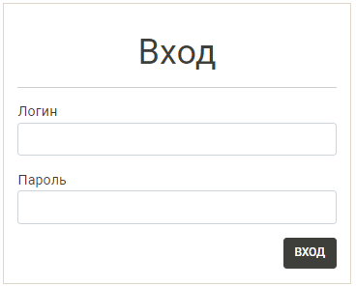
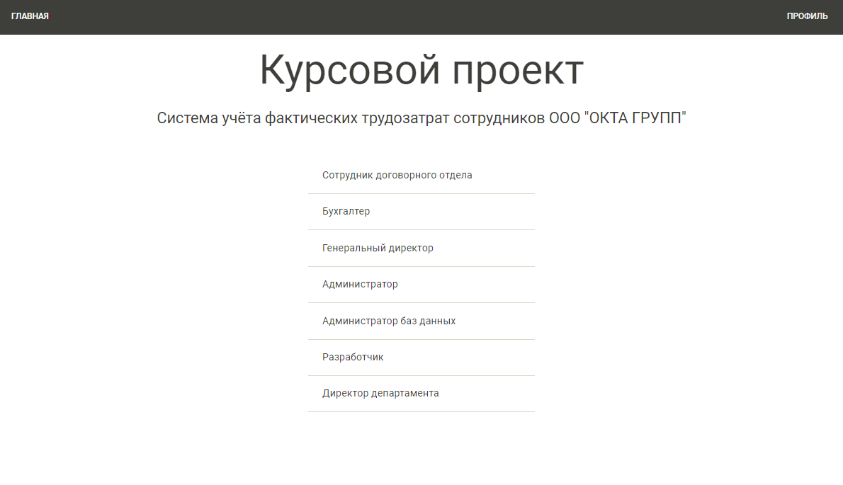
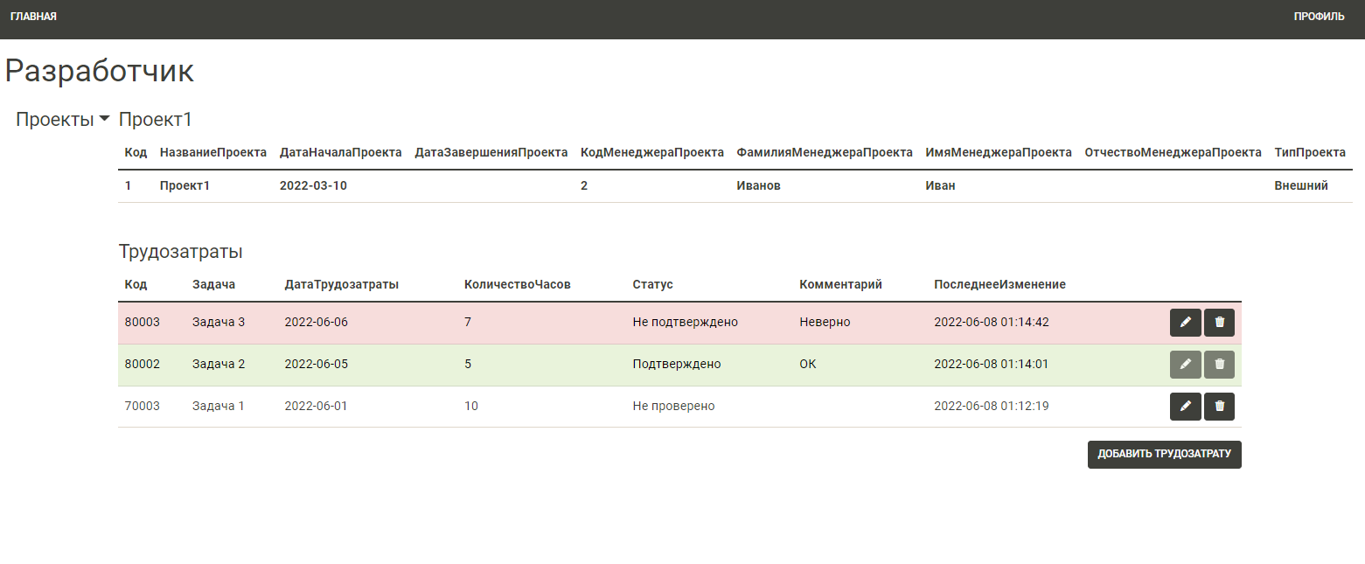
Реализация
Автоматизация процесса учёта фактических трудозатрат сотрудников ООО «ОКТА ГРУПП»
Дата выступления: 23.06.2022
Интерфейс приложения
Оглавление
Рисунок 2 – Вход
Рисунок 1 – Главный экран
Рисунок 3 – Интерфейс разработчика
Примеры проектирования
Авторы: Зарипзянов Данила Сергеевич (dszaripzyanov@edu.hse.ru)
Реализация

Slide 10
документация
Автоматизация процесса учёта фактических трудозатрат сотрудников ООО «ОКТА ГРУПП»
Дата выступления: 23.06.2022
Оглавление
Необходимые документы:
Отчёт
Техническое задание
Руководство пользователя
Индивидуальное задание
Авторы: Зарипзянов Данила Сергеевич (dszaripzyanov@edu.hse.ru)
Документация

Slide 11
Результаты и заключение
Автоматизация процесса учёта фактических трудозатрат сотрудников ООО «ОКТА ГРУПП»
Дата выступления: 23.06.2022
Оглавление
1. Создана база данных для информационной системы
2. Реализованы аутентификация и авторизация
3. Созданы все необходимые интерфейсы
4. Реализованы все функции, которые были обозначены в техническом задании
5. Программа является отказоустойчивой, корректно обрабатывает неверные действия пользователя
6. Документация в полном объёме подготовлена
Авторы: Зарипзянов Данила Сергеевич (dszaripzyanov@edu.hse.ru)
Результаты и заключение
Notes:
Таким образом, можно заключить, что цель была достигнута и информационная система, состоящая из базы данных и веб-приложения, была успешно реализована.

Slide 12
Оглавление
Спасибо за внимание!
Задавайте ваши вопросы!
Контактная информация
Зарипзянов Д. С.
Email: dszaripzyanov@edu.hse.ru

Slide 13
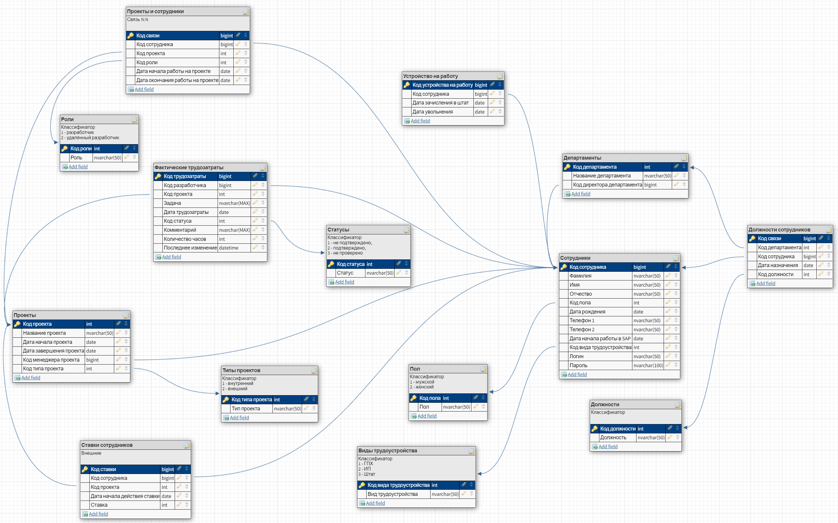
Назад

Slide 14
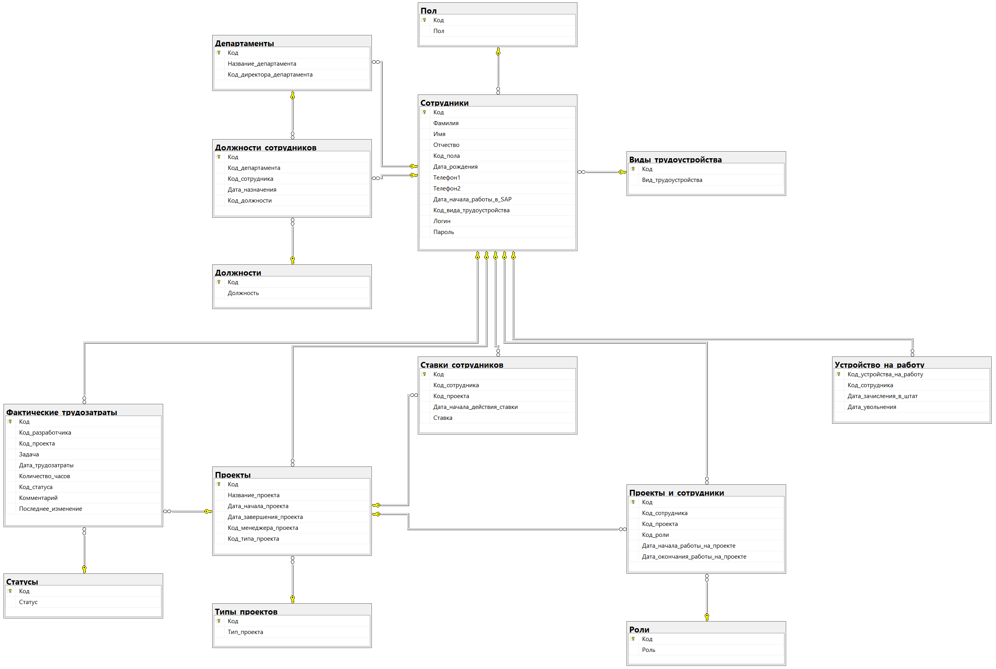
Назад

Slide 15
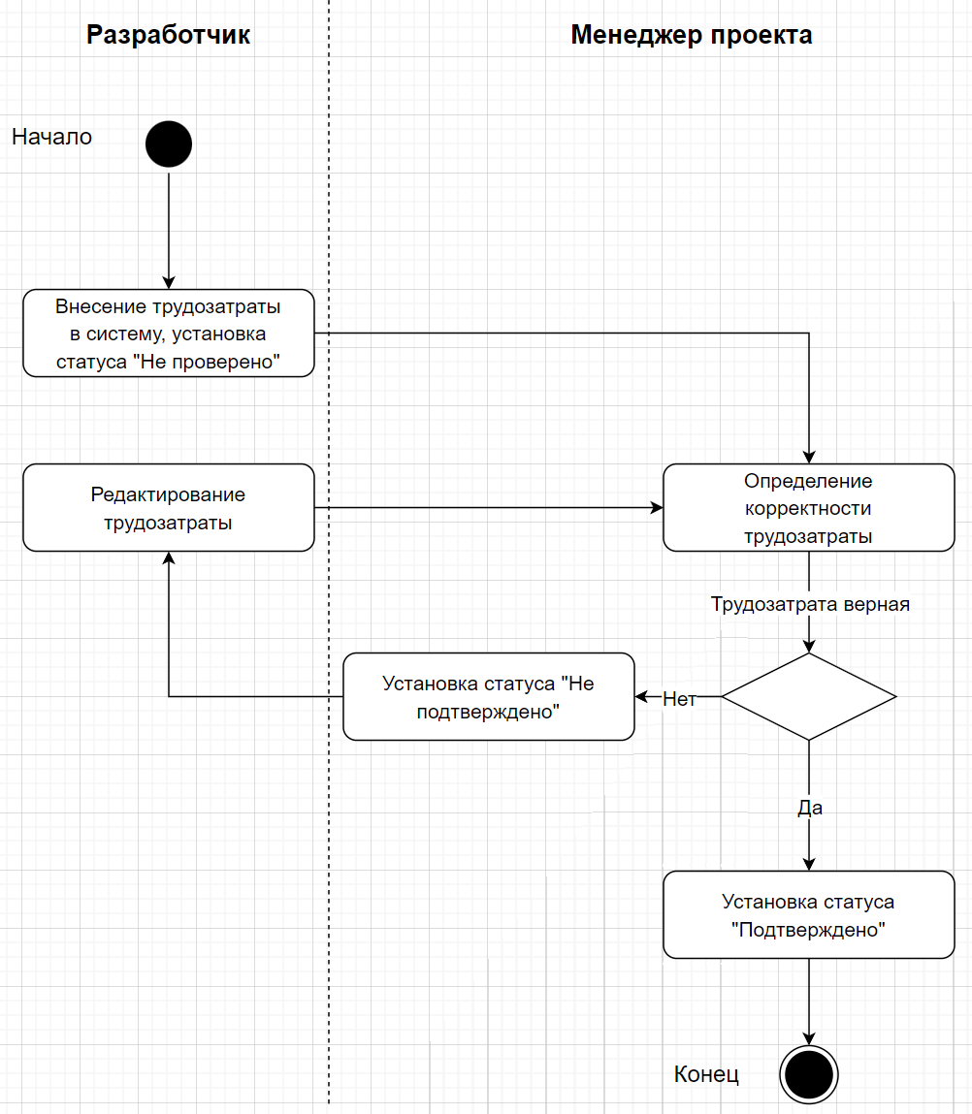
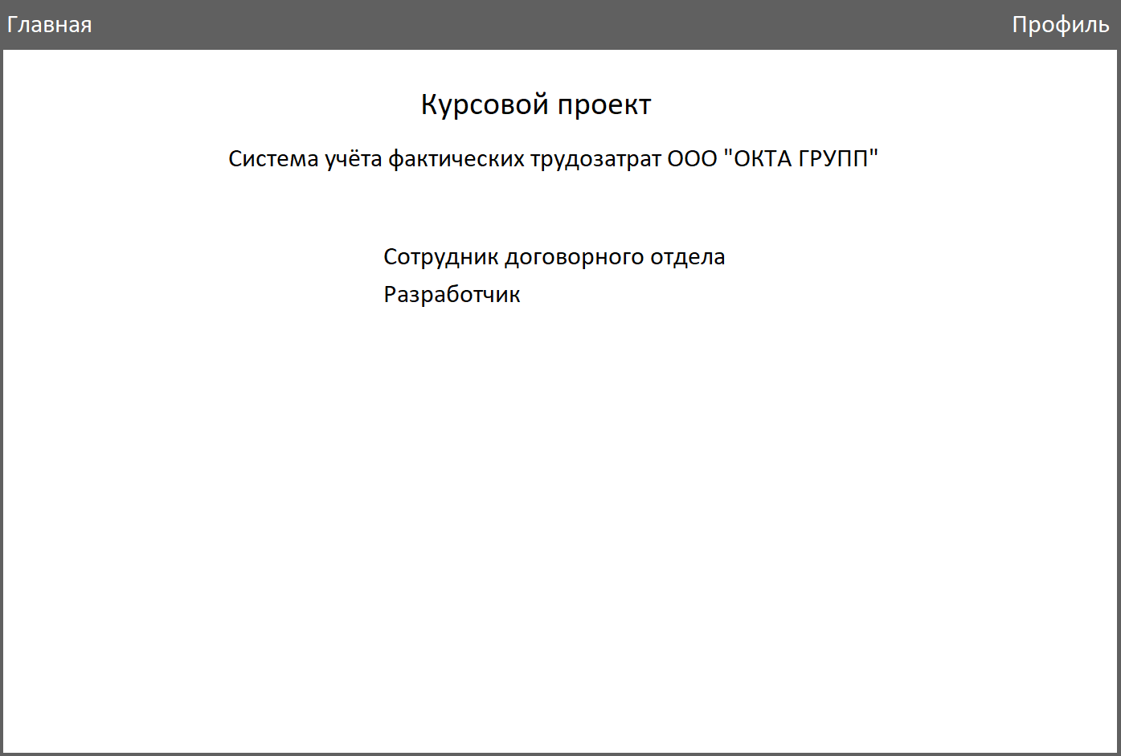
Назад
Рисунок 5 – Пример прототипа интерфейса
Рисунок 4 – Пример диаграммы активностей

